Slide 1
SURRISCALDAMENTO GLOBALE
Arrigoni Simone 4AROB

Slide 2
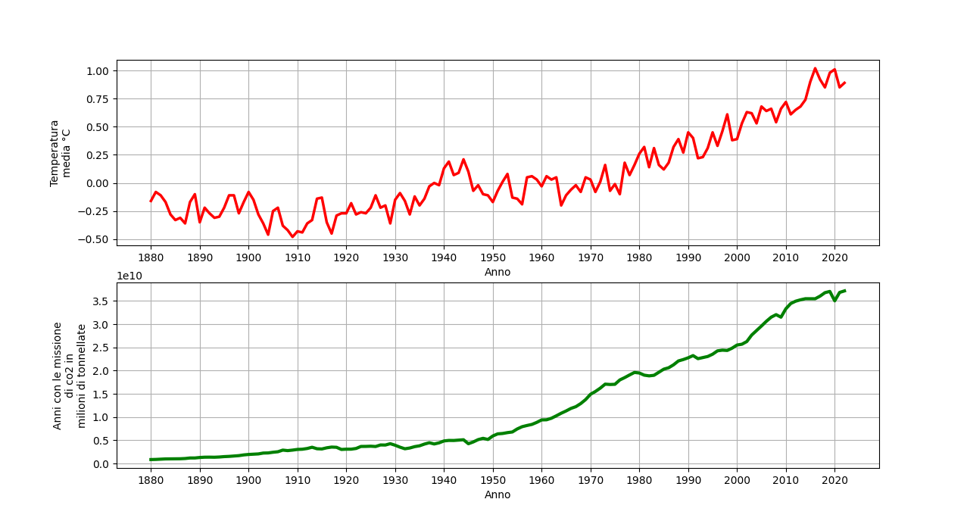

Slide 3
CAUSALITÀ
O
CORRELAZIONE
Come viene viene detto dalla regola di causalità: rapporto che lega la causa con l’effetto... in statistica, rapporto
di causalità, il confronto tra la frequenza o intensità di un fenomeno e la frequenza o intensità di un altro che è collegato al primo.
In questo esempio si parla di causalità in quanto al variare dell’ emissione di co2 nell’aria aumenta la temperatura terrestre.

Slide 4
FONTI
NASA:
https://data.giss.nasa.gov/gistemp/ Scaricato il file csv:
Zonal annual means, 1880-present, updated through most recent complete year
https://www.xclimate.net/blog/emissioni-co2-nel-mondo/
Utilizzato i dati della tabella

